Slide 1
Отчёт компании «Бест Мебель» за 2021 год
Исполнитель: Ярослав Филиппов

Slide 2
Описание задачи
Поступил заказ проанализировать и визуализировать данные по продажам за 2021 год.
Большая часть данных была предоставлена заказчиком в виде СУБД типа SQLite mebel.db.
Кроме того, была предоставлена 1 таблица в виде csv-файла discounts.csv и 1 Excel-таблица Ozon-Nov-Sale.xlsx.
В ходе личного общения с представителем заказчика выяснилось, что качество данных в базе не на 100% идеально, в частности есть пропуски в справочнике номенклатуры.
Представитель заказчика особо подчеркнул необходимость проанализировать причины отмены заказов.
Также была предоставлена схема таблиц базы данных.
Кроме того, представитель заказчика попросил, если это возможно, оценить изменение выручки, если бы клиентам было предоставлена дополнительная скидка за 6-й заказ в размере 250 рублей.

Slide 3
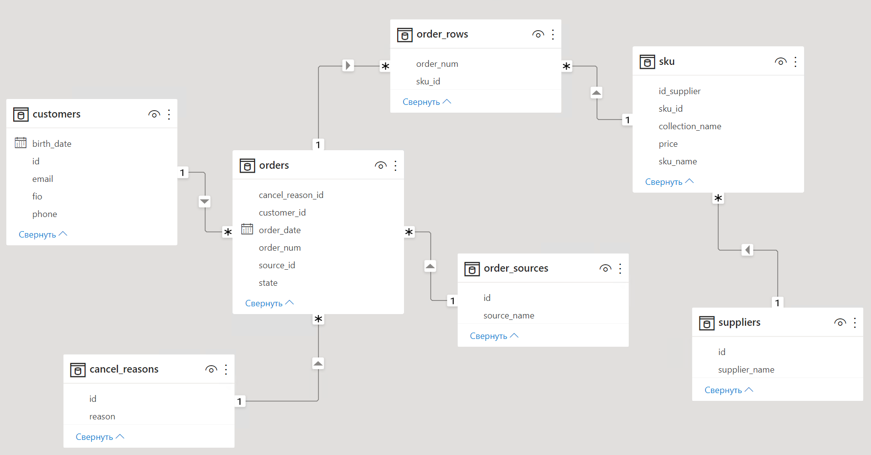
Схема таблиц базы данных

Slide 4
Подготовка календаря рабочих дней
Выполнение задания началось с календаря рабочих дней. Он был мной сделан еще до получения данного заказа, но я изложу процесс его создания в рамках данной презентации.
Исходный файл был скачан с сайта https://data.gov.ru/ и представлял собой csv-файл.
После загрузки этого файла стало понятно, что не получится его использовать по назначению без трансформации данных.
С помощью Power Query необходимые трансформации были сделаны и таблица сформирована. Более подробно с этим этапом работы можно ознакомиться в файле Календарь.pbix.
Для целей текущего заказа мне осталось только удалить данные за все годы кроме 2021-го и переименовать сокращенные дни в рабочие, так как в рамках данного заказа разница не имела значение.

Slide 5
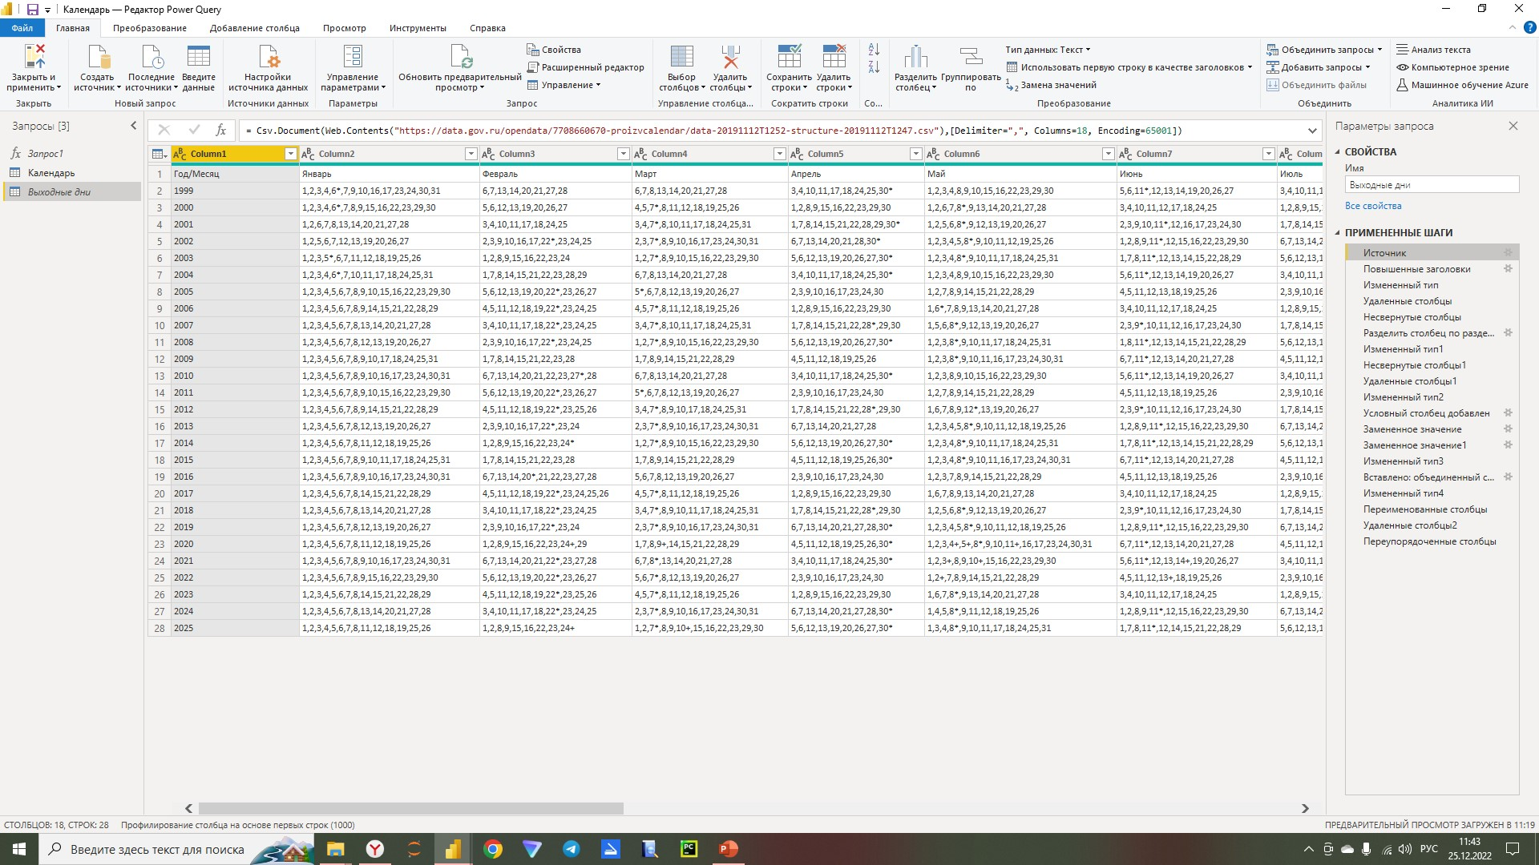
Производственный календарь до обработки

Slide 6
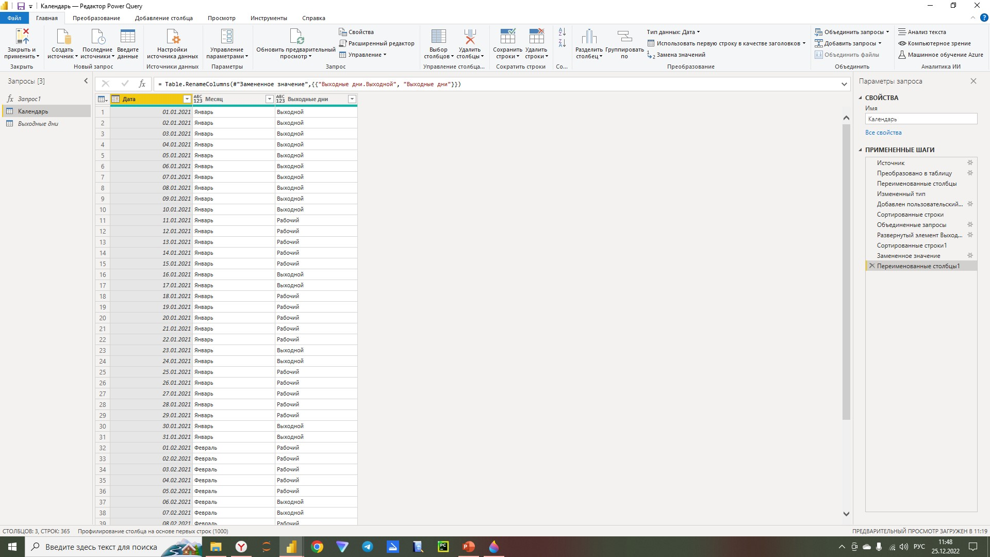
Календарь после трансформации данных

Slide 7
Вариант №1
Обработка данных средствами Power BI, визуализация и анализ результатов.

Slide 8
Обработка данных и создание дашбордов
Следующим этапом была произведена загрузка данных в Power BI и предварительная их обработка в Power Query:
В таблице customers был добавлен столбец пол, заполненный в соответствии с последней буквой отчества клиента, предварительно были удалены все пробелы.
В таблице sku был добавлен столбец Категория, заполненный на основании данных из столбца sku_id (использовал сочетание букв до дефиса). Столбец Коллекция имел пропуски поэтому он был полностью переписан на основании данных из столбца sku_id (использовал букву после дефиса).
В таблице orders был добавлен столбец Город на основании данных из столбца order_num (использовал первую букву).

Slide 9
Обработка данных и создание дашбордов
Затем уже с помощью языка DAX были сформированы:
Вспомогательная таблица Сумма заказа, в которой данные из таблицы order_rows были агрегированы по номеру заказа.
Вспомогательная таблица Количество заказов в которой данные из таблицы order были агрегированы по номеру клиента.
В таблице customers были добавлены столбцы Возраст, лет и Возрастная группа.
Были прописаны несколько мер и построены 3 дашборда.
Подробнее с этой работой можно ознакомиться в файле bestmebel.pbix.

Slide 10
На основании дашбордов были сделаны следующие выводы:
Самая распространенная причина отмены заказов – отсутствие товаров на складе. По этой причине произошло почти 2/3 отказов. Почти четверть отказов произошло по причине низкого качества товара.
Кресло Берг имеет самый большой процент возврата. Кресло Спейс напротив имеет минимальный процент возврата.
Динамика продажи показывает почти линейный рост, если учесть сезонное снижение летом – период отпусков.
В Москве продажи ожидаемо выше, чем в Санкт-Петербурге.

Slide 11
На основании дашбордов были сделаны следующие выводы:
Доля выручки в выходные в среднем примерно соответствует доле этих дней в году. Но в онлайн магазинах эта доля на несколько процентов выше. А в оффлайн – ниже.
Среди клиентов преобладают женщины над мужчинами. Среди возрастных групп лидирует группа от 30 до 40 лет.
Медианные выручки мужчин и женщин отличаются незначительно.
Поскольку этот вариант выполнения задания я реализовал исключительно в рамках возможностей Power BI, я не смог выполнить последний пункт задания (вычислить каждую 6-ю продажу клиента). Тем интереснее было попробовать использовать дополнительные средства.

Slide 12
Вариант №2
Предварительная обработка данных с помощью Python

Slide 13
Подробный скрипт расписан в файле bestmebel.ipynb.
Файл discounts.csv уже не загружался в Power BI, так как нам известна логика его формирования: начиная с седьмого доставленного заказа полагался купон на плюс 500 рублей к каждому следующему доставленному заказу.
Кроме того, счетчик заказов каждого клиента позволяет реализовать дополнительное задание заказчика – посчитать дополнительный дисконт за шестые заказы.
Загруженные данные осталось только немного поправить в Power Query. Это главным образом касалось изменения типов данных.
Непосредственно в Power BI осталось только добавить столбец Возрастные группы в таблице customers, написать меры и сформировать дашборды аналогично Варианту №1.
Подробнее можно посмотреть в файле bestmebel_pand.pbix

Slide 14
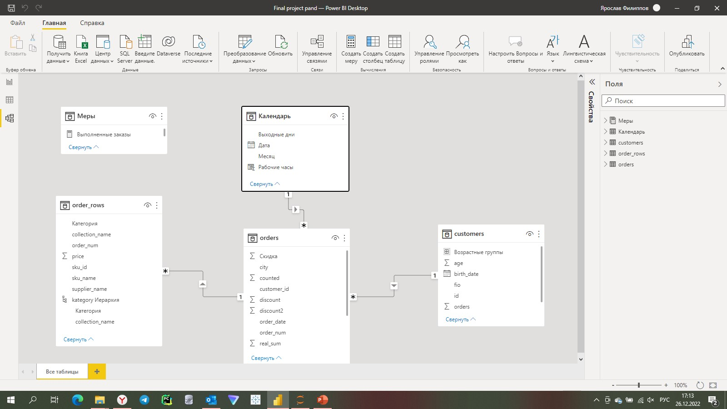
Так как вспомогательные таблицы были объединены с основными, схема соединения таблиц выглядит так:

Slide 15
Вариант №3
Предварительная обработка данных с помощью SQL

Slide 16
Подробный скрипт расписан в файле Script_sql.txt.
В этом скрипте данные трансформируются аналогично Варианту №2 и мы получаем точно такие же таблицы.
Отличие только в том, что данные из Excel-таблицы Ozon-Nov-Sale.xlsx пришлось загружать в СУБД вручную.
Схема соединения таблиц такая же как в Варианте №2.
После этого в Power BI выполняются все те же действия, что и в Варианте №2.
Подробнее можно посмотреть в файле bestmebel_sql.pbix

Slide 17
Заключение
Сравнивая все 3 варианта лично мне больше понравился Вариант №2:
Он позволил выполнить задание на все 100%, в отличии от Варианта №1.
Доступна загрузка данных из файлов всех форматов и не пришлось загружать данные вручную, как в Варианте №3.

